Slide 1
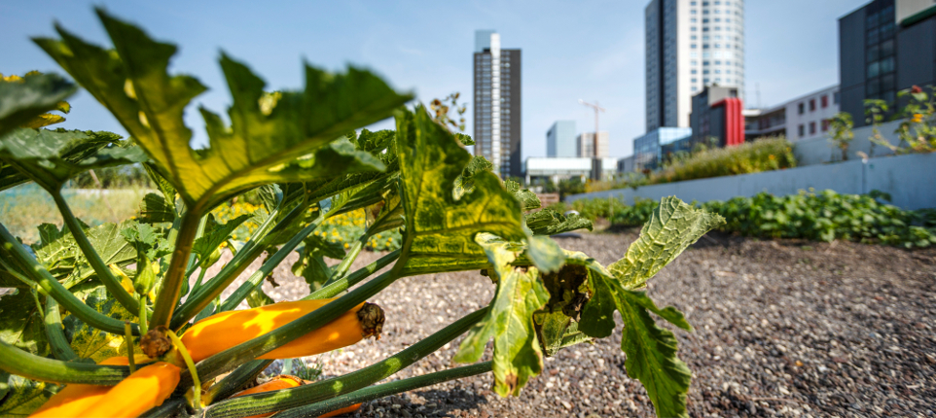
Baatgericht gebiedsontwikkelingen plannen
Elisabeth Ruijgrok
3 maart 2021

Slide 2
Centrale vragen van vanavond
Hoe toets je of aangedragen bouwplannen (uit de markt) duurzaam zijn?
Hoe plan je actief een duurzame gebiedsontwikkeling?
Baatgericht toetsen & plannen met behulp van MKBA
Wat is MKBA?
Hoe werkt MKBA als toets-instrument?
Hoe werkt MKBA als plan (ontwerp) instrument?
Ervaringen

Slide 3
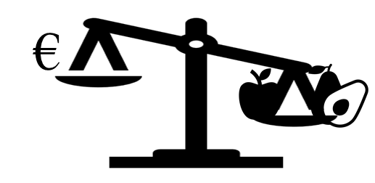
Wat is MKBA (maatschappelijke kosten baten analyse
Een analyse van alle voor- en nadelen van een plan voor iedereen nu en straks
Materiele en immateriële welvaart/welzijnsveranderingen voor mensen
Veranderingen ten opzichte van een baseline
Tijdanalyse voor gekozen ruimtelijke schaal
Resultaat= inzicht in:
  of een plan netto het lange termijn welzijn vergroot & dus duurzaam is
  de verdeling van effecten over partijen

Slide 4
Hoe werkt MKBA?
Maatregel
IER: werkt de maatregel wel?
Omgevingskwaliteiten: ΔQok
voorboden
DER: verandert het welzijn wel?
Kosten
Baten: ΔQw * P
Saldo
> 0 duurzaam
< 0 niet duurzaam
Notes:
Vestzakbroekzak-verschuiving is de grootste vijand van de baat

Slide 5
Voorbeelden
Maatregel
tunnel
bomen
planten
gevel-
restauratie
helofyten
filter
Kwaliteit
bereikbaarheid
(I/C verhouding)
luchtkwaliteit
(PM10 g/m3)
bebouwings-
kwaliteit (1-5 pnt)
waterkwaliteit
(mg N/l)
Baat
reistijdwinst
minder astma
e.d.
minder
leegstand
minder zieke
zwemmers
Ervaringscijfers / kengetallen nodig voor Qw en P!

Slide 6
Van welke omgevingskwaliteiten kunnen we de baten wel/niet bepalen?

Slide 7
MKBA als toetsinstrument MKBA als planinstrument
START
Maatregel
Maatregel
Omgevingskwaliteiten
Omgevingskwaliteiten
Kosten
Baten
Kosten
Baten
START
Saldo
Saldo

Slide 8
Toetsen op duurzaamheid met MKBA
Aangedragen plannen toetsen met duurzaamheidscriteria, zoals energieneutraal of biodiversiteit: je kunt niet zien of het netto welzijnseffect positief is
Aangedragen plannen toetsen op financieel rendement gaat voorbij aan niet direct incasseerbare effecten, zoals gezondheid, recreatieve beleving, vererving van natuur- en landschap etc.
MKBA laat het netto maatschappelijk rendement zien: hierdoor vallen niet duurzame (woningbouw)plannen door de mand
Notes:
Denk aan kantoren met hoge bream-score, maar gebouwd voor leegstand; denk aan nieuwbouw die leegstand in historisch centrum veroorzaakt of ten koste gaat van groen terwijl inbreiding mogelijk is

Slide 9

HELP MIJN SALDO IS NEGATIEF
Bouwprojecten met positieve financieel saldo (business case), hebben soms negatief maatschappelijk saldo
Een fikse teleurstelling voor de plannenmakers!
Hoe kan dat worden voorkomen?

Slide 10
Baatgericht plannen met MKBA
Analyseer welke baten je wilt bereiken: het welzijnsdoel achter het doel
Identificeer welke gebiedskwaliteiten die verbetering behoeven: wat goed is, niets meer aan doen
Speel in op tekorten (marktruimte: vraag>aanbod): anders lok je ‘vestzak-broekzak’ c.q. baatverschuivingen uit
Check of de baten logischerwijs groot zijn
Notes:
maatregelen zijn geen doel, maar een middel

Slide 11
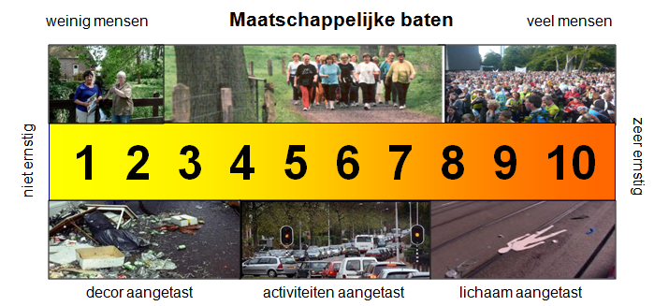
Wanneer zijn baten groot?
Als de uitgangsituatie slecht is (groot knelpunt)
Als de eindsituatie goed is (maatregel werkt)
Als veel mensen voordeel hebben van de omgevingskwaliteitsverandering (grote Qw)
Als het voordeel per persoon groot is (hoge P)

Slide 12
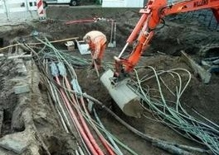
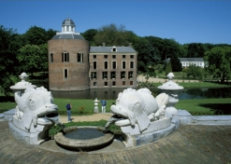
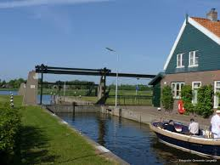
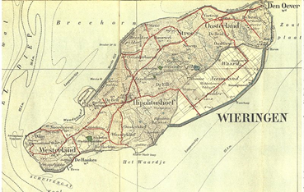
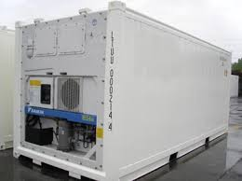
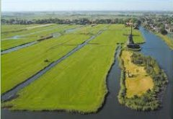
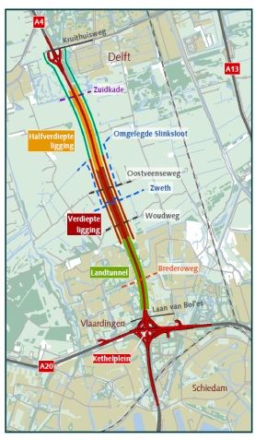
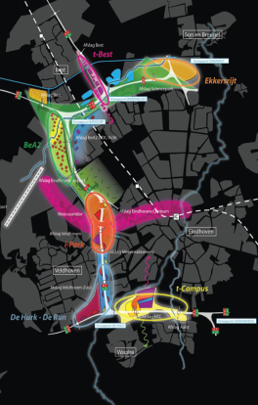
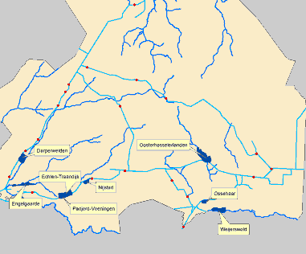
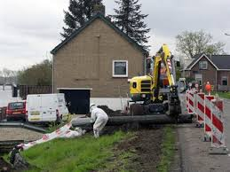
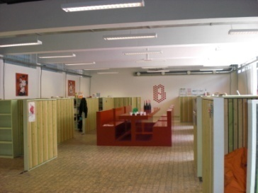
Wat denkt u: positief of negatief maatschappelijk rendement?
Coolport R’dam: vervangen tochtige loodsen
Boomwortelruimte
winkelplein Almelo
Instandhouding
buitenplaatsen
Extra sluizen
Langedijk
Aanleg ‘N77’ &
afwaardering
N99 Wieringen
‘
Verwijderen oude asbestcementleidingen drinkwater Brabant
Remming bodem
daling veenweide
Rijksweg AS
Delft Schiedam
Brainport
Eindhoven
Beekdalherstel
Drenthe
Kunstbroedplaatsen in A’dam
i
-
12
Notes:
Kwaliteiten overtuigen niet, baten wel

Slide 13

Even bedenktijd ……..

Slide 14
Onze ervaring leert:
Extra vaar-
verbindingen
Langedijk
Coolport R’dam: vervangen tochtige loodsen
Boomwortelruimte
winkelplein Almelo
Instandhouding
buitenplaatsen
V
Aanleg ‘N77’ &
afwaardering
N99 Wieringen
V
‘
X
V?
V
Verwijderen oude asbestcementleidingen drinkwater Brabant
Remming bodem
daling veenweide
Rijksweg AS
Delft Schiedam
Brainport
Eindhoven
Beekdalherstel
Drenthe
Kunstbroedplaatsen in A’dam
i
-
V
V
X
V
X
V
14
Notes:
Kwaliteiten overtuigen niet, baten wel

Slide 15
De ‘take home message’
  Met baatgericht plannen maak je vrienden (alle baathouders) & voorkom je teleurstelling
  Met baatgericht plannen creëer je projecten, die echt duurzaam zijn: geen ‘groen sausje’
  Er ontstaat een plan dat geschikt is voor financiering door impact beleggers, die kiezen voor financieel èn maatschappelijk rendement

Slide 16
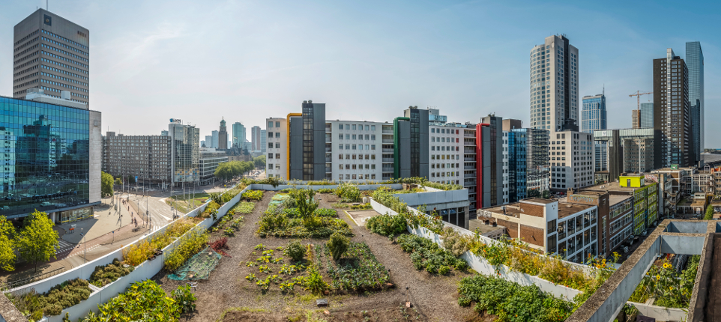
www.witteveenbos.com

Slide 17
De drie baten van het natuurlijk milieu
Sociaal-economische baten:
Natuur levert mensen welzijn/welvaart via gebruik en niet-gebruik
€
MKBA
Financiële baten:
inkomsten voor mensen
€
Voor niet-geëxploiteerde natuurgebieden
zijn de financiële baten vaak gering, want
niemand verdient eraan
Index
m.e.r.
Ecologische baten:
Natuur heeft intrinsieke waarde;
welzijn plant & dier

Slide 18
Kengetallentabel voor Natuur
Etc.
Natuurtypen
Bos
Riet
Etc.
hoeveelheid prijs
hoeveelheid prijs
Baten:
Houtoogst
N-zuivering:
P-zuivering
Metalenbinding
Koolstofopslag:
Erosiepreventie
Recreatie: tekorten-
Woongenot model
Fijn stofafvang
NO2 afvang
Niet-gebruik
kg N/ha/j
€ 2,2/kg
6,8 ton C/ha/j €183/ton C
€ 1,60/bezoek

